Slide 1

SEMINAR
PENDIDIKAN
AGAMA
ISLAM

Slide 2

Assalammualaikum ............

Slide 3

Pengertian sejarah peradaban islam
Sejarah secara etimologis mempunyai arti “pohon kehidupan”
Peradaban mempunyai dua pengertian, yaitu :
proses menjadi berkeadaban,
suatu masyarakat manusia yang sudah berkembang atau maju
Sejarah peradaban islam diartikan sebagai perkembangan atau kemajuan kebudayaan islam yang terjadi pada masa lampau

Slide 4

Sejarah Daulah Abasyiyyah
- Abu al-Abbas al-Saffah (750-754 )
Khalifah pertama Bani Abbasiyah dimana dia yang meruntuhkan dinasti bani umayyah dengan dahli bani umayyah keluar dari kaidah-kaidah islam.

Slide 5




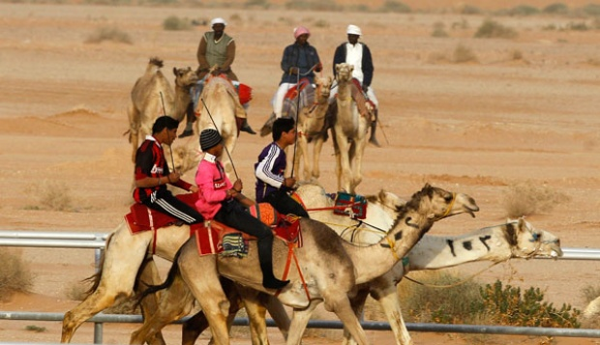
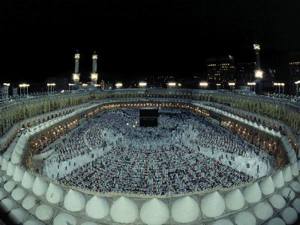
Peradaban Kebudayaan Islam pada masa Abbasiyah

Slide 6
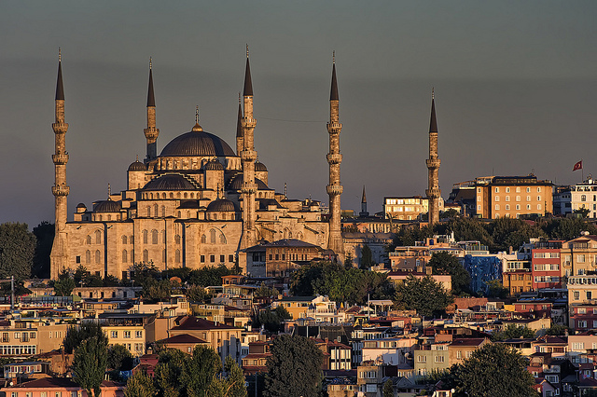
Baghdad Sebagai Pusat Peradaban Islam
IBU KOTA sekaligus Pusat peradaban dan kebangkitan ilmu pengetahuan dalam islam pada masa abbasiyah

Slide 7
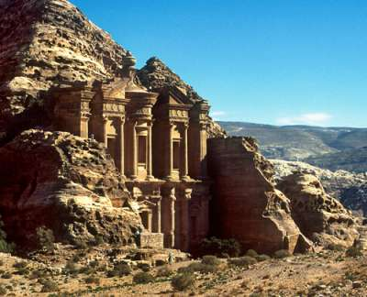
Runtuhnya daulah Bani Abbasiyah
Faktor internal :
Mayoritas kholifah Abbasyiah periode akhir lebih mementingkan urusan pribadi dan melalaikan tugas dan kewajiban mereka terhadap negara.
Luasnya wilayah kekuasaan kerajaan Abbasyiah, sementara komunikasi pusat dengan daerah sulit dilakukuan.
Permusuhan antar kelompok suku dan kelompok agama.
Merajalelanya korupsi dikalangan pejabat kerajaan.
Semakin kuatnya pengaruh keturunan Turki, mengakibatkan kelompok Arab dan Persia menaruh kecemburuan atas posisi mereka.

Slide 8
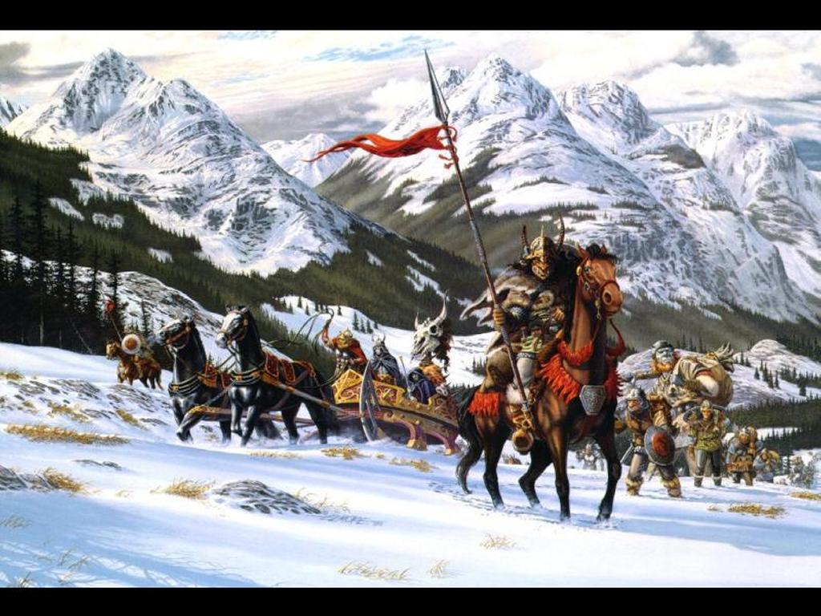
Faktor eksternal :
Perang Salib yang berlangsung beberapa gelombang dan menelan banyak korban.
Penyerbuan Tentara Mongol dibawah pimpinan Hulagu Khan yang menghancrkan Baghdad. Jatuhnya Baghdad oleh Hukagu Khan menanndai berakhirnya kerajaan Abbasyiah
Munculnya Kerajaan Syafawiah di Iran, Kerajaan Usmani di Turki, dan Kerajaan Mughal di India.

Slide 9

By :
Sarip mudaim
Wulan nur A.
Tria khaerunisa

